Slide 2
الشؤون التعليمية
إدارة الإشراف التربوي
التقويم والاعتماد المدرسي
المملكة العربية السعودية
وزارة التعليم
الإدارة العامة للتعليم بمنطقة جازان
التقويم والاعتماد المدرسي
2023 - 1445

Slide 3
العملية التربوية
تعنى بتحليل كل ما يجري في المستوى الثاني، تحلل المفاهيم والتوجهات والأفكار وتحدد المعاني والمفاهيم التي تدخل في بناء النظرية التي تغذي الممارسات التربوية.
فلسفة التربية
النظرية التربوية
المبادئ والأفكار والتوجهات التي تهدف إلى توجيه وإرشاد الممارسات التعليمية الجارية في الطابق الأول(الممارسات التربوية)
الممارسات التربوية
كل الممارسات التي يشترك فيها المعلمين والطلاب والإدارة المدرسية من الأنشطة التعليمية والتدريس وما يرتبط به.

Slide 4
مكونات مجتمع التعليم
المجتمع
الأسرة
أفراد المجتمع
المؤسسات
المدرسة
الطلاب
المعلمين
المدير
الوزارة
إدارة التعليم
مكاتب التعليم

Slide 5
المدرسة تعمل عندما تكون في حالة عالية من الاستقرار
العناصر الخارجية:
الوزارة
الإدارة التعليمية ومكاتب التعليم
الأسرة
المجتمع ( أفراد ومؤسسات)
العناصر الداخلية:
المدير ( القائد التربوي ).
المعلمين
الطلاب.
المنهج الدراسي.
بيئة التعلم.
الحوكمة: هي الإدارة الرشيدة التي تعمل على تحديد واضح للمهام والأدوار والمسؤوليات للعناصر الداخلية عن مهام وأدوار ومسؤوليات العناصر الخارجية، وأن حصل التداخل سيُحدث خلل يعيق تقدم النظام المدرسي.
في النظم التعليمية المتقدمة المهام والأدوار والمسؤوليات واضحة ولا يوجد تضارب وتداخل.
التعقيدات منخفضة داخل النظام التعليمي.
التركيز على المعايير والمحتوى وتعلم الطالب ( نظام التعليم البسيط ).
لا يوجد تشتيت للمدرسة فأهدافها واضحة ومعايير الأداء المدرسي محددة.
لا يمكن إدخال مهام بسهولة على المدرسة من خارجها ( حماية قلب المدرسة ( التدريس والتعلم) ).

Slide 6
توجيه الجهود نحو
تمكين المدرسة
وتحسين التدريس الصفي ورفع مستوى تعلم الطلاب

Slide 7
" من بين كل الأشياء التي يمكن إدخالها على المدرسة لتحسين التعليم كالوسائل التعليمية والتجهيزات والتكنولوجيا ، وتقليل حجم الفصول ، وتطويل اليوم الدراسي ....وغيرها ، لا يوجد شيء يؤتي ثماره أكثر من :
" تمكين المدرسة ومنح المعلمين الحرية والوقت الكافي داخل المدرسة للقيام بمهامهم: لتخطيط دروسهم والمراجعة والمناقشة مع زملائهم المعلمين لتعميق معرفتهم وفهمهم فيما يقومون بتدريسه"
رئيس مجلس التعليم في شنغهاي

Slide 8
في الأنظمة المدرسية المتفوقة- شنغهاي
30%
70%
تطوير وتحسين التدريس
تنفيذ التدريس
كل يوم يجتمع المعلمين ويتناقشون ويخططون كيف يطورون ويحسنون:
تنفيذ الدروس
كيف يرفعون رغبة الطلاب ودافعتيهم وانضباطهم من أجل التعلم.
يتعلمون من خبرات بعضهم البعض.
يحلون مشكلات تعلم طلابهم.
يقرأون ويكتبون.
تنفيذ الدروس للطلاب من خلال ممارسة عمليتي التدريس والتعلم داخل الصف:
قلب المدرسة هي عمليتي التدريس والتعلم
أثمن ما تملكه المدرسة : وقت التدريس ، والطاقة العاطفية والجسمية للمعلمين.
( لا تهدروها ) ، دعوا المعلمين ينفقون طاقتهم من أجل تخطيط وتنفيذ دروسهم وتحسينها.
إدارة المدرسة: عملية إشرافية لقيادة وإدارة ومتابعة هذه المهام والحفاظ على استمرار تطويرها وتحسينها وحماية الوقت المخصص لها من أجل العمل الأصيل للمدرسة: تدريس كفء وتعلم عميق
مهمة القيادة المدرسية

Slide 9
التدريس
أهم نقاط الرفع للنظام التعليمي
ضمن سياق المدرسة
تكامل عمليات التعليم والتعلم : التدريس والتعلم والتقويم والتطوير والتحسين ضمن السياق سيسهم بفاعلية في رفع كفاءة النظام المدرسي وتحسين مخرجاته.
متعلم
التعلم
قلب المدرسة
(التدريس والتعلم)
التحسين والتطوير
منهج
معلم
التقويم

Slide 10
ما علاقة هذا
ببرنامج تنمية القدرات البشرية؟؟
القدرات : هي مجموعة من المعارف والمهارات والكفايات والقيم التي ينبغي أن يمتلكها الفرد وتمكنه من بناء كيانه الشخصي والاجتماعي والاقتصادي.

Slide 11
قائم على:
القدرات البشرية
هي مجموعة من المعارف والمهارات والكفايات والقيم التي ينبغي أن يمتلكها الفرد وتمكنه من بناء كيانه الشخصي والاجتماعي والاقتصادي
يتطلب منظمة مُمكنة
المساءلة والمحاسبية
المرونة.
التمكين.
التفويض في اتخاذ القرارات.
الثقة والشفافية.
المبادرة والقيادة الذاتية.
التعاون.
الاتقان والانضباط والمثابرة
الحوافز.
تُكسب أفرادها مخرجات التعلم المقصودة من (المعارف والمهارات والقيم).
الشفافية في البيانات التي تقيس نواتج التعلم
اتخاذ القرارات السليمة في منظومة التعليم بناء على بيانات سليمة وشفافة.
معلمون ملهمون ذوي خبرات علمية وخيارات مرنة ومبتكرة في أساليب وطرق التعليم مصممة حسب احتياجات المتعلمين.
تحسين مستمر وذاتي لعمليات التعليم والتعلم.
إرشاد مهني وسلوكي ونشر الوعي وإشراك الآسرة في التعليم.
تعزيز الانضباط في البيئة التعليمية.
تمكين الطلاب من التفوق في المنافسات الدولية TIMSS ، PISA ، PIRLS (تحسين مستوى المملكة في المؤشرات).
العناية بالتربية الخاصة وصعوبات التعلم والكشف عن الموهوبين وذوي الاعاقة.
الركيزة الأولى
تطوير أساس تعليمي متين ومرن
يعتمد على
مراحل التعليم العام
تحقق
مخرجات التعليم:
المعارف والمهارات
القيم والسلوك

Slide 12
نظام تعليمي شديد المركزية تسبب في محدودية دور مديري المدارس في اتخاذ القرارات بشأن تحسين الأداء المدرسي.
تعقيد حوكمة النظام التعليمي: تداخل في الجهود، والأدوار المتعلقة بضمان جودة التعليم ( الوزارة ، إدارات التعليم ، مكاتب التعليم ، هيئة تقويم التعليم).
محدودية ربط تقييم أداء المدارس بجودة تحصيل طلابها.
ضعف تطبيق قواعد السلوك في المؤسسات التعليمية
محدودية التوجيه الطلابي السلوكي والتعليمي.
محدودية مشاركة أولياء الأمور : في تعلم أبنائهم ، في التواصل مع المدرسة ، في دعم عملية التعلم.
ضعف مخرجات التعليم: من المعارف والمهارات خصوصاً في المواد الأساسية العلوم والرياضيات واللغة.
ضعف الانضباط في البيئة التعليمية.
الوضع الحالي: التحديات والصعوبات التي تواجه منظومة التعليم
حسب برنامج تنمية القدرات البشرية

Slide 13
فكرة التصميم العكسي
المؤسسة
التقييم (الحكم)
التنفيذ
المعايير
ولكن ظهرت ما يسمى بالهيئات شبه الحكومية ( quasi government body )
هيئة تطوير المدينة
هيئة تقويم التعليم
هيئة الاتصالات
هيئة الطيران المدني
هيئة.....
هيئة.....

Slide 14
فكرة التصميم العكسي
المدرسة
مكاتب التعليم
إدارة التعليم
الوزارة
التقييم خارجي
المعايير
هيئة تقويم التعليم – برنامج التقويم الوطني للمدارس NAFS
منظمة التعاون الاقتصادي والتنمية OECD – برنامج PISA
المنظمة الدولية لقياس التحصيل التربوي IEA - دراسات ( TIMSS )

Slide 15
التصميم العكسي للتعليم
المؤسسة التعليمية
( وزارة ، إدارات ، ومدارس )
التقويم واسع
النطاق
معايير الأداء المتوقع
( PE )
هي وصف لما ينبغي أن يعرفه الطلاب ويكونوا قادرين على أدائه نهاية كل مقرر وكل صف ومرحلة تعليمية.

Slide 16
المعايير
المعايير تقود التقويم
والتقويم يقود التدريس
والتدريس يقود التعلم
التدريس
والتعلم
التقويم

Slide 17
التقويم الدولي
TALIS
TIMSS Advanced
الصف الثالث الثانوي
PISA
الصف الأول الثانوي
TIMSS
الصف الثالث متوسط
TIMSS
PIRLS
الصف الثاني متوسط
الاختبارات التحصيلية
الصف
السادس
اختبارات وطنية
الصف
الرابع
الصف
الثالث
اختبارات وطنية
اختبارات وطنية
التقويم الوطني

Slide 18
هيئة تقويم التعليم والتدريب
تعمل مع وزارة التعليم وكافة الجهات الوطنية ذات العلاقة لضمان وضبط جودة مؤسسات وبرامج التعليم والتدريب في المملكة العربية السعودية لرفع جودة مخرجاتها ومواءمتها مع سوق العمل وبما يسهم في تحقيق رؤية المملكة 2030 وبرنامج تنمية القدرات البشرية.

Slide 19
دور الهيئة في قطاع التعليم العام
المدارس
المعلمون
الطلاب
1
أطر ومعايير التقويم والاعتماد المدرسي.
إعداد ومعايير الأداء المدرسي
المعايير التربوية والتخصصية للوظائف التعليمية.
ضوابط الرخص المهنية.
إعداد معايير المناهج الدراسية ونواتج التعلم.
إعداد الإطار الوطني للمؤهلات.
وضع المعايير
( ضبط الجودة)
المؤسسات التعليمية (المدرسة ومكاتب التعليم والإدارة التعليمية والوزارة )
2
تتيح التقويم الذاتي للمدارس.
تنفذ التقويم الخارجي للمدارس الحكومية.
تمنح اعتماد المدارس الأهلية والعالمية.
تنفيذ الاختبارات المهنية التربوية والتخصصية.
ترخيص المعلمين.
مراجعة وتقويم المناهج.
تنفيذ الاختبارات الوطنية لقياس التحصيل العلمي للطلبة.
دعم تنفيذ الاختبارات الدولية.
تنفيذ اختبارات القبول الجامعي لطلبة الثانوية
تنفيذ اختبارات الموهوبين.
تقويم الأداء
(ضمان الجودة)
المؤسسات التعليمية (المدرسة ومكاتب التعليم والإدارة التعليمية والوزارة )
3
تحليل البيانات وإتاحتها من لوحة المؤشرات والتقارير.
تبادل النتائج والتوصيات والتقارير المفصلة مع أصحاب المصلحة ( المدرسة وجهات التعليم الأخرى ) والجهات الوطنية.
تحفيز المنافسة الإيجابية.
إشراك وتمكين أصحاب المصلحة .
التطوير والتحسين المستمر

Slide 20
دور الهيئة في المدارس
المدرسة
المهام تتمثل في:
(الأداء في ضوء المعايير )
2
1
تقويم الأداء المدرسي
( ضمان الجودة )
معايير الأداء المدرسي
( ضبط الجودة )
مهام المدرسة
تغذية راجعة
3
التطوير والتحسين المستمر
( تقارير مفصلة للمدرسة تتضمن بيانات شاملة عن أداء المدرسة في مختلف جوانب العملية التعليمية تشمل كل معايير الأداء المدرسي )
أدوار الهيئة الرئيسية في المدارس:
1- ضبط الجودة ( معايير الأداء المدرسي )
2- ضمان الجودة ( تقويم الأداء المدرسي )
3- مقترحات التحسين والتطوير ( تغذية راجعة من خلال تقارير مفصلة تتضمن نتائج تقويم الأداء المدرسي)
المنصة الرقمية: نظام متكامل لأدوات إجراءات التقويم المدرسي الذاتي والخارجي. تتضمن أدوات علمية معتمدة مؤتمتة وأدلة إرشادية لتطبيقها للوقوف على أداء المدرسة في كل جوانب العملية التعليمية وتدعم عمليات تحليل البيانات وإصدار التقارير إلكترونياً.

Slide 21
برنامج التقويم المدرسي ( تقويم أداء المدارس )
هو برنامج تنفذه هيئة تقويم التعليم والتدريب بالتعاون مع وزارة التعليم لضمان جودة الأداء المدرسي وتطويره من خلال توفير بيانات موثوقة وتحليلها وإعداد التقارير عن مستوى الأداء المدرسي ومخرجات التعليم العام.
يتكامل هذا البرنامج مع مستهدفات رؤية المملكة 2030 وبرنامج تنمية القدرات البشرية .
يتمحور البرنامج حول تمكين المدرسة School Empowerment.
محور العمل هو مدير المدرسة.
المدرسة تقوم بجميع العمليات وتعمل على التحسينات وفق النتائج.

Slide 22
برنامج التقويم المدرسي
20% من مدارس المملكة سيتم تقييمها خلال العام 2023م.
30% من المدارس سيتم تقييمها في 2024 م.
50% الباقية قبل نهاية العام 2025م .
عام 1446هـ 2025م تكتمل حلقة أو دورة التقويم الأولى ويصدر تقرير كامل عن مستوى أداء النظام التعليمي في المملكة.
عام 2026م تبدأ الدورة الثانية.
الخطة معتمدة من وزارة التعليم.

Slide 23
عمليـــات منهجيـــة مســـتمرة لجمـــع البيانـــات عـــن أداء مـــدارس التعليـــم العـــام بأســـاليب وأدوات تقويـــم متنوعـــة؛ لتحليلهـــا وتحديـــد مســـتوى جـــودة أدائهـــا فـــي ضـــوء المعايير والأدوات المعتمدة من الهيئة. وتقديم مقترحات للتحسين والتطوير.
التقويم المدرسي
الموجهات
رؤية المملكة 2030
برنامج تنمية القدرات البشرية.
تمكين المدرسة من تطوير قدراتها.
دعم التحسين والتطوير المستمر.
إحداث الأثر.
تحقيق التوقعات العالية لنواتج التعلم.

Slide 24
أهداف التقويم المدرسي
تعزيز ثقافة التقويم المدرسي المستند إلى المعايير في مدارس التعليم العام.
توفير بيانات موثوقة حول جوانب القوة وفرص التحسين لأداء المدارس لتمكينها من التطوير والتحسين المستمر.
تعزيز مشاركة الطلبة وأولياء الأمور في عمليات تقويم الأداء المدرسي وتطويره.
دعم المدارس في تحقيق الاستثمار الأمثل للموارد المادية والبشرية المتاحة فيها.
دعم التطوير والتحسين المستمر لأداء المدارس لتحقيق نواتج التعلم المستهدفة.
دعم المدارس في إيجاد حلول مبتكرة وطرق إبداعية لتلبية احتياجاتها ومعالجة مشكلاتها.
توفير بيانات موثوقة وشاملة عن أداء المدارس بأنواعها للمستفيدين. تساعد في اتخاذ القرارات وإدارة نظام التعليم بفاعلية.
تمكين المدرسة

Slide 25
التقويم المدرسي ( تقيم أداء المدارس )
التقويم الخارجي لأداء المدرسة
التقويم الذاتي لأداء المدرسة
عمليات وإجراءات يقوم بها فريق التقويم الخارجي التابعة لهيئة تقويم التعليم. لتقويم مستوى أداء المدرسة وقياس جودة مخرجاتها باستخدام الأدوات والمعايير المعتمدة من الهيئة للتقويم المدرسي لتمكين المدرسة من تطوير أدائها وتحسينه واستدامة التميز بها.
إجراءات تقوم بها المدرسة لمراقبة أدائها والتحقق من مدى فاعليته باستخدام المعايير والأدوات المعتمدة من الهيئة لتمكين المدرسة من تطوير أدائها وتحسينه والوصول لمستوى التميز واستدامته.
التقويـم الذاتـي للمدرسة: مرحلـة مـن مراحـل التقويـم المدرسـي التـي تسـبق التقويـم الخارجـي، وذلـك لتهيئـة المـدارس ونشــر ثقافــة التقويــم فيهــا، وتمكينهــا مــن تطويــر أدائهــا وتحســينه، واســتدامة التميــز، بمــا يســهم فــي رفــع جــودة الأداء التعليمـي، والوصـول بمخرجاتـه إلـى المنافسـة الدوليـة، وتحقيـق أهـداف رؤيـة المملكـة ،2030وبرنامـج تنميـة القــدرات البشــرية.
الاعتماد المدرسي
اعتراف رسمي تمنحه الهيئة أو جهة مرخصة منها بأن المدرسة الأهلية أو العالمية قد استوفت شروط الاعتماد المدرسي ومعاييره المعتمدة لفترة زمنية محددة.

Slide 26
رحلة الإجراءات
4
1
المستفيدون
المستفيدون
الاعتماد المدرسي
التسجيل
جميع المدارس في المملكة
المدارس الأهلية والعالمية
3
2
المستفيدون
المستفيدون
التقويم المدرسي الخارجي
التقويم المدرسي الذاتي
جميع المدارس في المملكة
جميع المدارس في المملكة

Slide 27
معايير التقويم والاعتماد المدرسي
معايير التقويم والاعتماد المدرسي
مجالات ومعايير التقويم المدرسي تغطي مختلف جوانب العملية التعليمية وهي مهام تمارس بشكل يومي وتركز على نواتح التعلم وتتضمن:
المجالات (4) | عدد المعايير الرئيسية ( 10 ) | المعايير الفرعية المدارس الحكومية ( 47 ) | المعايير الفرعية المدارس الأهلية والعالمية ( 50)
الإدارة (القيادة) المدرسية | 4 | 15 | 18
التعليم والتعلم | 2 | 13 | 13
نواتج التعلم | 2 | 13 | 13
البيئة المدرسي | 2 | 6 | 6
مجال التعليم والتعلم
مجال الإدارة( القيادة) المدرسية
بناء خبرات التعلم
تقويم التعلم
التخطيط
قيادة العملية التعليمية
المجتمع المدرسي
التطوير المؤسسي
مجال البيئة المدرسية
مجال نواتج التعلم
المبنى المدرسي
الأمن والسلامة
التحصيل التعليمي
التطور الشخصي والصحي والاجتماعي

Slide 28
مهام المدرسة ( معايير الأداء المدرسي )- معايير برنامج التقويم المدرسي
المجال | المعيار الرئيسي | المعايير الفرعية
الإدارة المدرسية (20%): تركـز الإدارة المدرسـية علـى عمليـات التأثيـر الفاعـل فـي المجتمـع المدرسـي؛ لتحقيـق مسـتويات متقدمـة مـن الأداء المتميــز، ودعــم تنفيــذ الخطــط وإدارة عمليــات التعليــم والتعلــم والتطويــر المهنــي المســتمر لمنســوبيها؛ وتحســين نواتـج التعلـم، وتعزيـز الشـراكة مـع الأسـرة والمجتمـع المحلـي | التخطيط | تضع المدرسة خطة تشغيلية مكتملة العناصر، وفق أهداف تطويرية محدد تتابع المدرسة تنفيذ خطتها وتطورها بما يضمن تحقيق أهدافها.
 | قيادة العملية التعليمية | تعزز المدرسة القيم الإسلامية والهوية الوطنية. تلتزم المدرسة بقيم مهنة التعليم وأخلاقياتها. توفر المدرسة مناخاً آمناً للتعلم والنمو نفسياً واجتماعياً. تنشر المدرسة قواعد السلوك والمواظبة، وتتابع تطبيقها. توفر المدرسة برامج وأنشطة تربوية داعمة للسلوك الإيجابي. توفر المدرسة برامج وأنشطة إثرائية غير صفية؛ لتطوير مواهب المتعلمين وتهيئتهم للمستقبل
 | المجتمع المدرسي | تعزز المدرسة بناء العلاقات الإيجابية والتعاون في المجتمع المدرسي. تعزز المدرسة مشاركة الأسرة في تعلم أبنائها، والتحضير لمستقبلهم. تعزز المدرسة الشراكة المجتمعية؛ لدعم التعلم والتأثير الإيجابي في المجتمع المحلي
 | التطوير المؤسسي | توفر المدرسة كادرًا تعليميًا مكتملًا ومؤهلًا.* توفر المدرسة كادرًا إداريًا مكتملًا ومؤهلًا.* توفر المدرسة ثباتًا ماليًا واستدامة ماليًا.* تشجع المدرسة منسوبيها للحصول على الرخصة المهنية. تدعم المدرسة التطوير المهني لمنسوبيها وفقاً لنتائج تقويم الأداء الوظيفي واحتياجاتهم. تطبق المدرسة التقويم الذاتي المبني على المعايير المعتمدة من الهيئة. تنفذ المدرسة خطة للتحسين بناء على نتائج التقويم المدرسي، وتتابعها.

Slide 29
مهام المدرسة ( معايير الأداء المدرسي )- معايير برنامج التقويم المدرسي
المجال | المعيار الرئيسي | المعايير الفرعية
البيئة المدرسية(10%): تحقــق البيئــة المدرســية المتطلبــات الأساســية وضمــان جــودة عناصــر الأمــن والســلامة؛ لتمكيــن مجتمــع المدرســة بمختلـف فئاتهـم مـن تحقيـق الأهـداف التعليميـة والتوقعـات العاليـة لنواتـج التعلـم المسـتهدفة لـدى المتعلميـن | المبنى المدرسي | تنظيم مبنى المدرسة ملائم لعدد المتعلمين والمرحلة العمرية. تتوافر فصول ومعامل ملائمة للعملية التعليمية تلبي احتياجات المتعلمين ومنهم ذوو الإعاقة. تلبي المرافق والخدمات المساندة احتياجات المتعلمين ومنهم ذوو الإعاقة
 | الأمن والسلامة | تتوافر في فصول المدرسة ومعاملها وجميع مرافقها متطلبات الأمن والسلامة. تعمل المدرسة على صيانة جميع مرافق المبنى وتجهيزاته بانتظام. تعمل المدرسة على نظافة المبنى المدرسي وجميع مرافقه بانتظام.

Slide 30
مهام المدرسة ( معايير الأداء المدرسي )- معايير برنامج التقويم المدرسي
المجال | المعيار الرئيسي | المعايير الفرعية
التعليم والتعلم (30 %): ترتكز بيئـة التعلم حـول المتعلم ، وتتنـوع إسـتراتيجيات وأنشـطة التعليم والتعلـم فيها؛ لتلبيـة احتياجـات المتعلمين، وتنميــة قدراتهــم فــي اكتســاب المعــارف والمهــارات وتطبيقهــا وتحليلهــا وتقويمهــا، وتطبيــق أســاليب وأدوات تقويـم متنوعـة وفاعلـة لدعـم تعلمهـم، وتحسـين أدائهـم | بناء خبرات التعلم | توفر المدرسة فرصا متكافئة للتعلم تلبي احتياجات المتعلمين ومنهم ذوو الإعاقة والموهوبون. تدعم المدرسة تنفيذ المناهج؛ لتحقيق نواتج التعلم المستهدفة وفق الخطة الدراسية. تنوع المدرسة في إستراتيجيات التدريس لتلبية احتياجات المتعلمين، ودعم تعلمهم. تفعل المدرسة التعلم الإلكتروني؛ لتلبية احتياجات المتعلمين، ودعم تعلمهم. توفر المدرسة أنشطة تعلم تطبيقية ترتبط بحياة المتعلمين. تنمي المدرسة المهارات القرائية والعددية الأساسية لدى المتعلمين. تنمي المدرسة مهارات التفكير العليا لدى المتعلمين. تنمي المدرسة المهارات العاطفية والاجتماعية لدى المتعلمين. تنمي المدرسة المهارات الرقمية لدى المتعلمين. تعزز المدرسة دافعية المتعلمين للتعلم والاستمتاع به
 | تقويم التعلم | تقوم المدرسة أداء المتعلمين باستخدام أساليب وأدوات تقويم متنوعة وفاعلة. تحلل المدرسة نتائج التقويم وتوظفها في تحسين نواتج التعلم بانتظام. تقدم المدرسة التغذية الراجعة للمتعلمين بانتظام

Slide 31
مهام المدرسة ( معايير الأداء المدرسي )- معايير برنامج التقويم المدرسي
المجال | المعيار الرئيسي | المعايير الفرعية
نواتج التعلم ( (%40: تمثــل نواتــج التعلــم المعــارف والمهــارات والاتجاهــات والقيــم المتوقــع تحقيقهــا لــدى المتعلميــن نتيجــة مرورهــم بخبــرات تربويــة مخطــط لهــا وترتبــط بالتحصيــل التعليمــي والتطــور الشــخصي والصحــي والاجتماعــي | التحصيل التعليمي ( العلوم والرياضيات واللغة العربية ) | يحقق المتعلمون نتائج متقدمة في مجال القراءة وفقً ا للاختبارات الوطنية. يحقق المتعلمون نتائج متقدمة في مجال الرياضيات وفقً ا للاختبارات الوطنية. يحقق المتعلمون نتائج متقدمة في مجال العلوم وفقً ا للاختبارات الوطنية. يحقق المتعلمون تقدماً في مجال القراءة قياسا على مستوى أداء المدرسة السابق في الاختبارات الوطنية. يحقق المتعلمون تقدماً ً في مجال الرياضيات قياسا على مستوى أداء المدرسة السابق في الاختبارات الوطنية. يحقق المتعلمون تقدماً في مجال العلوم قياسا على مستوى أداء المدرسة السابق في الاختبارات الوطنية
 | الــتــطــور الــشـخــصــي والصحي والاجتماعي | يظهر المتعلمون الاعتزاز بالقيم والهوية الوطنية. يظهر المتعلمون اتجاهات إيجابية نحو ذواتهم. يظهر المتعلمون التزاما بالممارسات الصحية السليمة. يشارك المتعلمون في الأنشطة المجتمعية والأعمال التطوعية. يلتزم المتعلمون بقواعد السلوك والانضباط المدرسي. يظهر المتعلمون القدرة على البحث والتعلم الذاتي. يظهر المتعلمون اعتزازً ا بثقافتهم واحتراما للتنوع الثقافي في المجتمع

Slide 32
مستويات الأداء المدرسي
بناء على نتائج التقويم تصنف المدارس ضمن مستويات الأداء وفقاً لما حققته :
من 75% إلى أقل من 90%
من 90% فأعلى
3
4
مستوى أداء جيد بحاجة إلى استمرار التطوير والتحسين
التقدم
مستوى أداء متميز ومرتفع يتطلب العمل على استدامة التميز والابتكار
التميز
أقل من 50%
من 50% إلى أقل من 75%
1
2
مستوى أداء منخفض بحاجة إلى تدخلات جوهرية للتحسين في معظم مجالات التقويم
التهيئة
مستوى أداء مقبول بحاجة إلى تحسينات كبيرة في بعض المجالات والمعايير
الانطلاق

Slide 33
أدوات التقويم المدرسي
تنفذ عمليات التقويم المدرسي بناء على مجموعة من الأدوات تساهم بتكوين صورة شاملة عن واقع المدرسة ومنها: أي يتم جمع البيانات من خلال 6 مصادر رئيسية:
المقابلات
الملاحظة
الاستبانات
تحليل الوثائق
المتعلمين
المعلمين
الموجه الطلابي
مدير المدرسة
الملاحظة الصفية
ملاحظة البيئة المدرسية
المعلم
المتعلم
ولي الأمر
الإدارة المدرسية
التعليم والتعلم
نواتج التعلم
البيئة المدرسية
الاختبارات والرخص
الاختبارات الوطنية
الاختبارات التحصيلية
الرخص المهنية

Slide 34
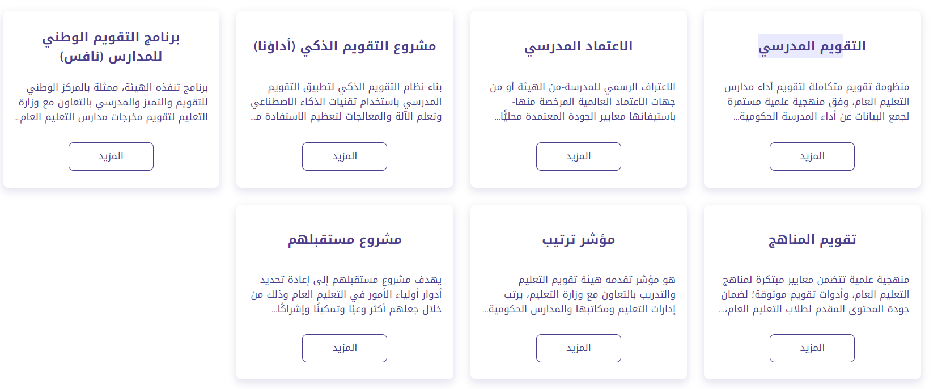

Slide 35
برنامج التقويم الوطني للمدارس
National Assessment For Schools
( NAFS )
الاختبارات الوطنية
(الابتدائي والمتوسط)
مؤشر ترتيب
( الاختبارات التحصيلية)
برنامج التقويم المدرسي
للمدارس الثانوية يتم جلب البيانات للمجال من نتائج المدرسة في التحصيلي
مجال الإدارة المدرسية ( 20%)
مجال البيئة المدرسية ( 10%)
للمدارس الابتدائية والمتوسطة يتم جلب البيانات للمجال من نتائج المدرسة في الاختبارات الوطنية
مجال التعليم والتعلم( 30%)
مجال نواتج التعلم( 40%)

Slide 36
المنصة الرقمية
بها بوابة متعددة لمتابعة الأداء المدرسي
بوابة مدير المدرسة
بوابة فريق التقويم للمدرسة( معلمين)
بوابة مدير التعليم
بوابة مدير مكتب التعليم
بوابة المساعد للشؤون التعليمية
نظام متكامل للمعايير و لأدوات إجراءات التقويم المدرسي الذاتي والخارجي والاعتماد المدرسي. تتضمن أدوات مؤتمتة وأدلة إرشادية لتطبيقها. وتدعم عمليات تحليل البيانات وإصدار التقارير إلكترونياً.
تجري المدرسة من خلالها كل مراحل التقويم الذاتي ( تطبق كل أدوات التقويم المعتمدة من الهيئة ) لتقويم كل مجالات ومعايير الأداء المدرسي.
تقدم للمدرسة تقارير مفصلة بعد كل عملية تقويم ذاتي تجريه المدرسة أو تقويم خارجي عن أدائها في كل جوانب العملية التعليمية مقترحات للتحسين والتطوير.
تقويم معايير القيادة والإدارة المدرسية
تقويم معايير التعليم والتعلم
تقويم نواتج التعلم
تقويم البيئة المدرسية
مرتبطة بنظام نور.
مرتبطة بنظام الاختبار الوطنية والتحصيلي.
مرتبطة بنظام الرخص المهنية.
تطبق أدوات علمية معتمد تجمع البيانات حول أداء المدرسة من خلال ست أساليب علمية وبأدوات متنوعة ومتعددة.( للتقويم الذاتي والخارجي)

Slide 37
تكامل منظومة تقييم الأداء المدرسي
هيئة تقويم التعليم
الإدارة التعليمية
دعم ومساندة
تخضع لتقييم خارجي
مخرجات التعليم
المدرسة
( تقوم بكل العمليات وتعمل على كل التحسينات، تكامل عمليات التعليم والتعلم)
مهام المدرسة
المعايير
تخضع لتقييم خارجي
تكامل في الأدوار
التقويم الدولي
دعم ومساندة
مكتب التعليم

Slide 38
دور إدارة التعليم ومكاتب التعليم
أدوار إدارة التعليم ومكاتب التعليم
تقديم الدعم والمساندة في المعايير التعليمية وغير التعليمية بما يسهم في تحقيق المدارس لمعايير الأداء المدرسي ومهامها الأخرى .
المدرسة
المهام تتمثل في:
(الأداء في ضوء المعايير )
2
1
تقويم الأداء المدرسي
( ضمان الجودة )
معايير الأداء المدرسي
( ضبط الجودة )
مهام المدرسة
تغذية راجعة
أدوار الهيئة الرئيسية في المدارس:
1- ضبط الجودة ( معايير الأداء المدرسي )
2- ضمان الجودة ( تقويم الأداء المدرسي )
3- مقترحات التحسين والتطوير ( تغذية راجعة من خلال تقارير مفصلة تتضمن نتائج تقويم الأداء المدرسي)
3
التطوير والتحسين المستمر
( تقارير مفصلة للمدرسة تتضمن بيانات شاملة عن أداء المدرسة في مختلف جوانب العملية التعليمية تشمل كل معايير الأداء المدرسي )

Slide 39
افعل ما يلزم إذا أردت التحسين
ركز على المهام الأساسية ( معايير الأداء المدرسي) التي ستُقيم على نتائجها.
لن نُسأل عن ماذا عملنا وماذا جربنا، بل سنُسأل عن نتائج تعلم طلابنا.
الهدف النهائي هو تعلم الطلاب العميق.
مهما قدمنا من عمل فلن يكون مجدي بدون أثر داخل الصف.
الذي يحكم على نتائج عملنا هي جهات مستقلة وطنية ودولية.
لا تخفِ التحديات، بل واجهها بوضوح.

Slide 40
أداء النظام التعليمي في المنطقة
أداء
إدارة
التعليم
أداء
مكتب التعليم
أداء مكتب التعليم
أداء إدارة التعليم
متوسط أداء المدارس
متوسط أداء المدارس = أداء مكتب التعليم
متوسط أداء مكاتب التعليم = أداء إدارة التعليم
متوسط أداء إدارات التعليم = أداء النظام التعليمي
أداء المدرسة

Slide 41
لنستشرف المستقبل معًا
يشير إلى النمو
إلى ماذا يشير؟
اقتصاد المعرفة
الاستثمار في المعرفة والابتكار
الاقتصادي
الذي يعتمد بشكل أساسي على
يركز على
تطوير المهارات والتكنولوجيا والبحث والتطوير

Slide 42
إجراءات التقويم الذاتي للمدرسة

Slide 48
مرحلة الإعداد والتهيئة للتطبيق
مرحلة التنفيذ وتشخيص واقع المدرسة وفق معايير ومؤشرات تقويم المدارس
مرحلة الإغلاق وبناء خطة التطوير والتحسين واستدامتها

Slide 52
مهام فريق التقويم الذاتي
للوقوف على مدى تحقيق المدرسة لمعايير الأداء المدرسي بطريقة علمية
خطة تطوير وتحسين
تصنيف
نتائج مفصلة عن الأداء
التقويم الخارجي
عملية تحسين مستمرة
ممكن أسبوع
ممكن أسبوعين
وضع خطة التقويم الذاتي،
ومتابعة تنفيذها
تطبيق عمليات وأدوات التقويم الذاتي، وجمع البيانات والأدلة
إعداد خطة التحسين في ضوء نتائج التقويم الذاتي، ومتابعة تنفيذها.

Slide 54
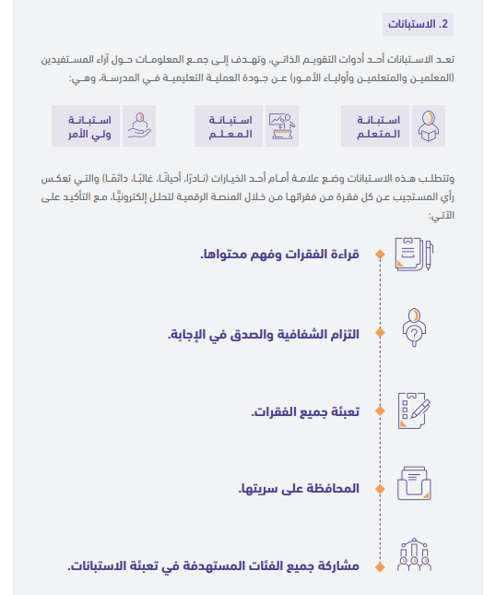

Slide 75
دور المساندة والدعم من مكتب التعليم للمدارس

Slide 76
هناك تحول في الأدوار والممارسات المدرسية
يتطلب تغيير في أدوار الجهات العلاقة بالمدرسة من أجل أن تتحقق معايير الأداء المدرسي
الهيئة | الجهاز الإشرافي ( الجهات خارج المدرسة) | المدرسة | الأدوار
مقيم خارجي للأداء المدرسي في كل جوانبه يقدم تغذية راجعة وتحليل للأداء يستخدم في التطوير والتحسين | تقديم مساندة ودعم نوعي للمدرسة بما يمكنها من القيام بمهامها وتحقيق أهدافها | ▪مدرسة تخطط وتصمم وتنفذ وتقوّم عملها وتطور أداءها بكل كفاءة واقتدار | تقييم الأداء المدرسي
 |  | تعمل على إعداد | التطوير والتحسين
 |  |  | المسؤولية تجاه المهام

Slide 77
دور المساندة والدعم من مكتب التعليم للمدارس
الهدف العام: مساندة المدارس لتحقيق معايير التقويم والاعتماد المدرسي المعتمدة من هيئة تقويم التعليم والتدريب من أجل الارتقاء بمستوى المدارس وفق تلك المعايير، وبما يحقق الوصول لمستهدفات قطاع التعليم العام في مؤشر منظومة التعليم والتدريب.
الأهداف التفصيلية:
رفع مستوى أداء المدرسة من خلال دعم تمكينها لتحقيق معايير التقويم والاعتماد المدرسي.
مساندة المدرسة في التطبيق الفاعل لأدوات التقويم الذاتي، ومن ثم تحقيق معايير التقويم والاعتماد المدرسي.
المساعدة في دراسة وتحليل واقع المدارس لتقديم الدعم والمساندة المناسبة.
إيجاد بيئة عمل حيوية وفاعلة داخل المدرسة بجعل النظام المدرسي يتعلم من خبراته.
مساندة المدرسة في مختلف جوانب التطوير المهني للمعلمين.
تركيز أدوار المشرفين نحو مساندة مديري المدارس في قيادة عملية التحسين والتطوير بالتعاون مع منسوبي المدرسة.

Slide 78
مفاهيم أساسية
ماذا نعني بمفهوم الدعم Supporting , Assistance
هو دور أو مجموعة أدوار يقوم بها مكتب التعليم من خلال المشرفين التربويين لتمكين المدرسة من أن تقوم بمهامها بكفاءة وتحقق التميز في أداء تلك المهام في ضوء معايير الأداء ( معايير برنامج التقويم المدرسي).
مؤشرات نجاح الدعم الذي يقدمه المشرف التربوي للمدرسة:
تحسن أداء المدرسة في تصنيف التقويم المدرسي الخارجي. فاعلية الدعم. رضاء المستفيد ( مدير المدرسة ، المعلمين ، الهيئة التعليمة والإدارية) عن المساندة والدعم المقدمة لهم.

Slide 79
توزيع الأدوار ومراحل التنفيذ
أدوار المساندة والدعم للمدارس
يسند مدير مكتب التعليم لكل مشرف تربوي من خلال نظام نور عدد (2- إلى 3 ) مدارس، بالإضافة لعمله، للقيام بأدوار الدعم والمساندة
مرحلة ما بعد تطبيق التقويم الذاتي
أثناء تطبيق المدارس للتقويم الذاتي
مرحلة قبل تطبيق التقويم الذاتي

Slide 80
مرحلة ما بعد تطبيق التقويم الذاتي
أثناء تطبيق المدارس للتقويم الذاتي
مرحلة قبل تطبيق التقويم الذاتي
تشكيل فريق التحليل وحصر المدارس المطبقة:
يشكل مدير المكتب فريقًا لديه معرفة واستيعاب لكافة معايير التقويم والاعتماد المدرسي، للقيام بالآتي:
دراسة ومراجعة بيانات المدارس التي أنهت التقويم الذاتي.
تحديد مستوى دعم المدارس في ضوء نتائج التقويم الذاتي سواء في مجال أو معيار محدد أو جميع مجالات برنامج التقويم والاعتماد المدرسي (وفق الدليل التنفيذي لمعايير تقويم المدارس واعتمادها)
العمل مع المدرسة على ضمان سلامة إجراءات تطبيق أدوات التقويم المدرسي الذاتي للمجالات الأربعة، وتوفير شواهد حقيقية.
المساندة بالتدريب أو الاستشارات عند تطبيق أدوات التقويم الذاتي.
التحقق من سلامة توفير البيئة المدرسية المساعدة للتطبيق الفعال لأدوات التقويم الذاتي.
دعم المدرسة في حل المشكلات الفنية والتقنية التي تنشأ عند تطبيق التقويم الذاتي سواءٍ داخل المدرسة أو بالتواصل مع الجهات ذات العلاقة في الإدارة التعليمية.
مساندة المدرسة في تعزيز مشاركة الطلبة وأولياء الأمور في عمليات تحقيق معايير التقويم والاعتماد المدرسي.
مساندة المدرسة في التأكد من تحقيق المعايير للمجالات الأربعة: الإدارة المدرسية والتعليم والتعلم ونواتج التعلم وكذلك البيئة المدرسية.
دعم المدرسة في الرفع والإبلاغ عن كل ما يعيق تحقيق المعايير في مجال البيئة المدرسية (شركة تطوير، إدارة التعليم، وزارة التعليم)
تعزيز ثقافة التقويم المدرسي المستند إلى المعايير في المدارس المسندة له، وتوفير الشواهد الدالة على التحقق.
دعم تدريب الهيئة التعليمية والإدارية بالمدرسة على تطبيق أدوات التقويم المدرسي الذاتي. وتهيئها للتعامل مع التقويم الخارجي بفاعلية.
تمكين المدرسة من إعداد خطة تطبيق التقويم المدرسي الذاتي، والعمل على ضمان جودة إجراءات ما قبل التطبيق.

Slide 81
دور فرق التطوير والتحسين
دور / أدوار المكتب | طبيعة الدعم والمساندة | تصنيف المدرسة
مشرف دعم ومساندة | الاستمرار على الخطة الحالية والمحافظة على مستوى التقدم الحالي. نشر الخبرات وكيفية التغلب على المشكلات للإفادة منها. ▪تحفيز المتميزين في تحقيق أعلى المستويات في المجالات الأربعة. | التميز
بحاجة إلى استمر التحسين والتطوير للوصول لمرحلة التميز | بين 75% - أقل من 90% مستوى أداء المدرسة مرتفع | التقدم
فريق تحسين وتطوير ( فريق دعم ومساندة ) | تحديد نقاط القوة وتعزيزها، ووضع خطط التعزيز. تحديد نقاط الضعف، ورسم الخطط العلاجية للتحسين. كيفية رسم خطوات الانطلاق للمستوى الأعلى. | الانطلاق
فريق تحسين وتطوير ( فريق دعم ومساندة ) ( ذات أولوية ) | إعداد خطط التطوير والتحسين وفق معايير المجالات الأربعة. ▪ابتكار الحلول للمشكلات التي تسببت في الانخفاض، ومناقشة سبل تحسين نواتج التعلم ▪التطوير المهني للمعلمين. ▪تنفيذ الأساليب الإشرافية المتنوعة. ▪الرفع إلى شركة تطوير والجهات ذات العلاقة بكل ما يخص المعوقات العالقة التابعة للبيئة المدرسية. ومناقشة الحلول | التهيئة

Slide 82
أدوار فريق التحسين والتطوير
يقوم فريق التحسين والتطوير بالمكتب بالأدوار التالية:
5
4
3
2
1
دعم ومساندة المدرسة في:
دعم ومساندة المدرسة في:
دعم ومساندة المدرسة في:
دعم ومساندة المدرسة في:
دعم ومساندة المدرسة :
البحث عن حلول ومعالجات مع الجهات ذات العلاقة فيما يخص معوقات التطبيق في مجال البيئة المدرسية.
في الرفع والإبلاغ عن كل ما يعيق تحقيق المعايير في مجال البيئة المدرسية (شركة تطوير، إدارة التعليم، وزارة التعليم)
في ابتكار حلول لتحفيز أداء الطلاب، وجودة تحصيلهم العلمي من خلال قرارات مبنية على بيانات وإحصائيات المدرسة
في إعداد خطط التحسين والتطوير في ضوء نتائج التقويم الذاتي
العمل مع فريق المدرسة في دراسة نتائج التقويم الذاتي.

Slide 83
أدوار فريق التحسين والتطوير
يقوم فريق التحسين والتطوير بالمكتب بالأدوار التالية:
10
9
8
7
6
دعم ومساندة المدرسة :
دعم ومساندة المدرسة :
دعم ومساندة المدرسة :
دعم ومساندة المدرسة :
دعم ومساندة المدرسة :
تنفيذ الأساليب الاشرافية المتنوعة بتشجيع المعلمين على تبادل الخبرة التدريسية من خلال أساليب متنوعة (التعليم المصغر، الدروس التطبيقية، الزيارات المتبادلة، ومجتمعات التعلم المهنية.. ) متعاونًا مع مدير المدرسة، ومنسقي المجتمعات المهنية من أجل تحقيق معايير التقويم والاعتماد المدرسي.
العمل مع المدرسة في كيفية العناية بالطلاب منخفضي التحصيل ووضع البرامج المناسبة لخصائصهم وأنماط تعلمهم بالتعاون مع معلميهم.
تمكين المعلمين من تطوير احتياجاتهم التخصصية ودعمهم من خلال التنسيق مع (منسقي المجتمعات المهنية للمواد العلمية والنظرية داخل المدرسة) .
في توثيق الخبرات والتجارب المدرسية المتميزة ونشرها.
لتطوير أدوار قيادية مدرسية جديدة تحت إشراف مدير المدرسة بالاستفادة من المعلمين المتميزين لإثراء زملائهم المعلمين وتشجيع التطوير المهني.

Slide 84
مؤشرات منظومة التعليم على مستوى مكتب التعليم:
يُقاس أداء المكتب والمشرفين العاملين فيه بشكل دوري في ضوء المؤشرات الآتية
العنصر الاستراتيجي | المؤشرات
جودة التعليم | مستوى مدارس المكتب في ضوء نتائج معايير التقويم والاعتماد المدرسي.
 | مستوى أداء الطلبة في الاختبارات الوطنية للصفوف الثالث والسادس والثالث متوسط في مجالات القراءة والرياضيات والعلوم.

Slide 85
المملكة العربية السعودية
وزارة التعليم
الإدارة العامة للتعليم بمنطقة جازان
الشؤون التعليمية
إدارة الإشراف التربوي
دور المشرف التربوي في تقديم الدعم للمدرسة
في مجالي التعليم والتعلم ونواتج التعلم

Slide 86
محاور الجلسة
قراءة سريعة لنتائج نافس 1444 ه لمدرسة ( س ) وترتيب الإدارة في التحصيلي
01
دعم المدرسة في تحسين نواتج التعلم ( الاختبارات الوطنية )
02
دعم ومساندة المدرسة في مجال عملية التعليم والتعلم
03

Slide 87
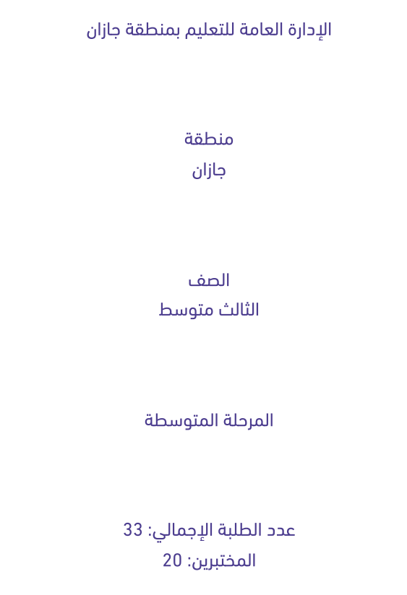
قراءة نتائج نافس في مدرسة (س)

Slide 88
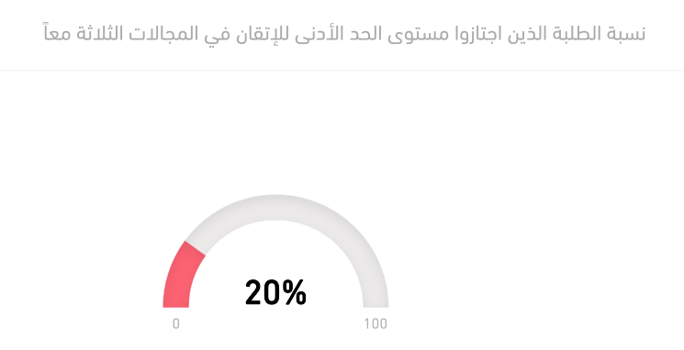

Slide 89
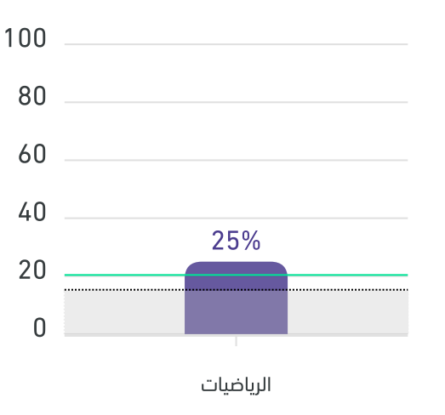
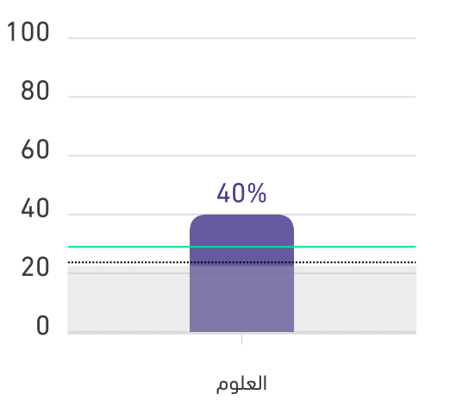
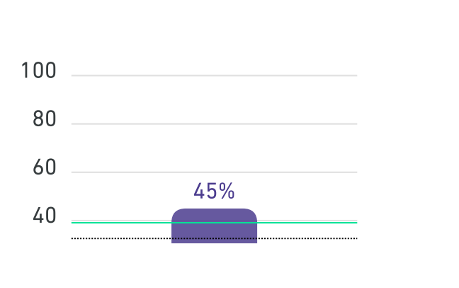
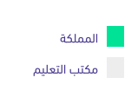
القراءة

Slide 90
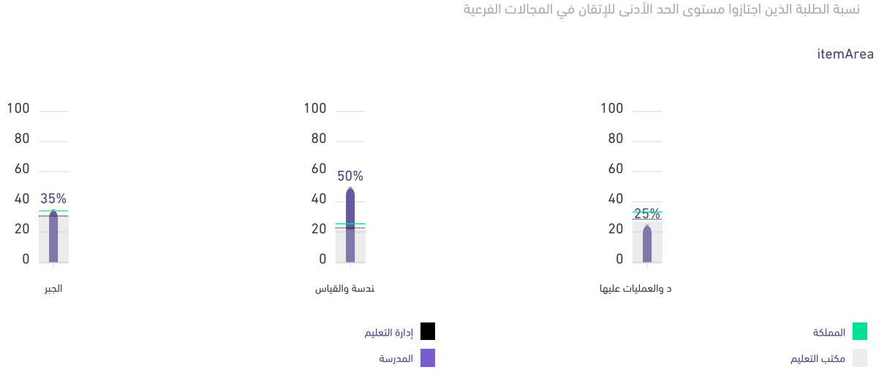
الرياضيات

Slide 91
العلوم

Slide 92
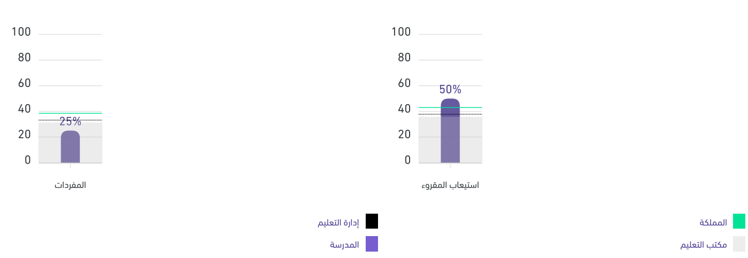
القراءة

Slide 93
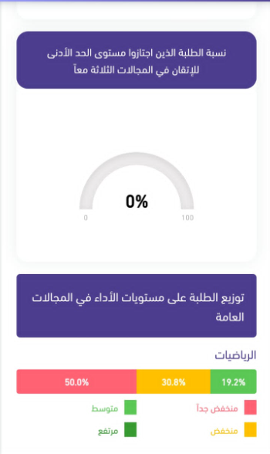
مدرسة ( ص )

Slide 94
ترتيب إدارة تعليم جازان في الاختبار التحصيلي
تعليم جازان | التحصيلي علمي (بنين) |  | ـــــــــ
العام | المعدل | الترتيب | ــــ | ــــــ
1442هـ | 59.971 | 30 من 47 | ..... | .....
1443هـ | 58.791 | 31 من 49 | ..... | .....
1444هـ | 58.383 | 31 من 49 | ..... | .....

Slide 95
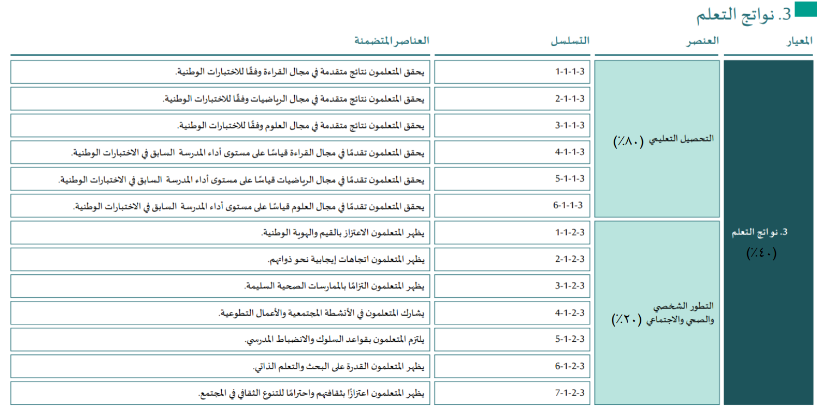
ملف تفاعلي مساند للمعلم والمدرسة في مجال اختبارات
(نافس – مهاراتي – القدرات – التحصيلي)

Slide 96
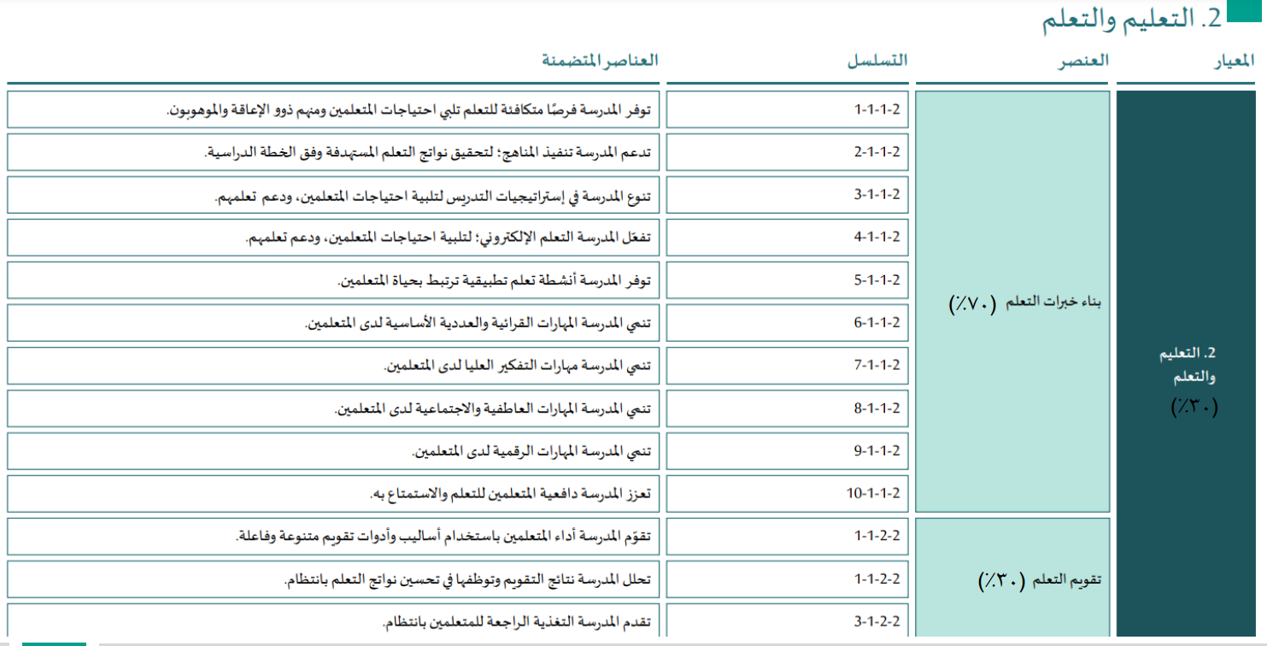
تعزيز الفهم القرائي في الرياضيات والعلوم الطبيعية
أدوات التقويم المتنوعة
Element Text

Slide 97
شكرًا لكم

